Slide 1
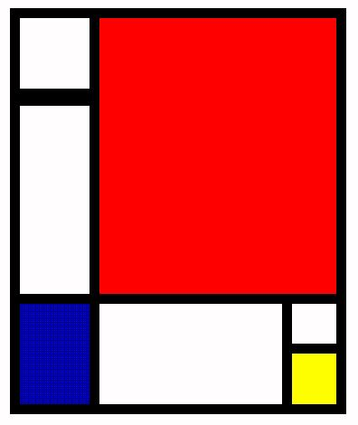
Evaluación inicial
¿Cuáles son los colores primarios?
¿Por qué se llaman colores primarios?
¿Conoces el nombre del pintor de este cuadro?

Slide 2
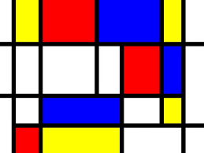
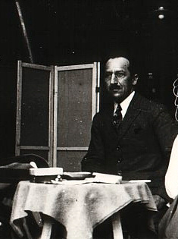
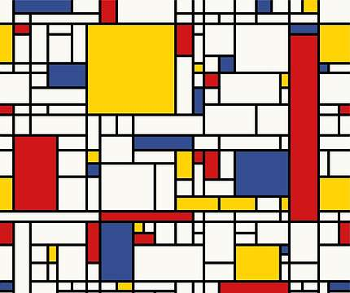
Piet Mondrian
Piet Mondrian (Amersfoort, 7 de marzo de 1872-Nueva York, 1 de febrero de 1944), fue un pintor vanguardista neerlandés, miembro de De Stijl y fundador del neoplasticismo, junto con Theo van Doesburg.Mondrian era un pintor holandés. En sus composiciones empleaba los colores primarios y líneas rectas negras.

Slide 3
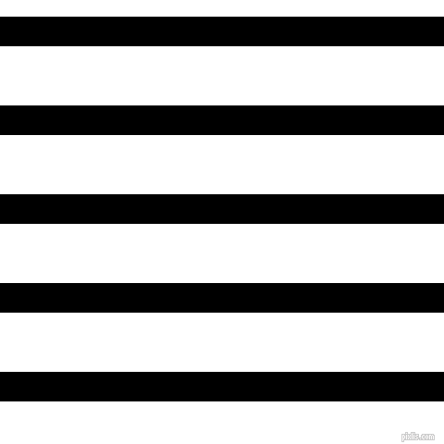
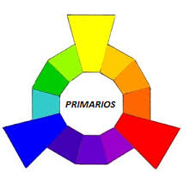
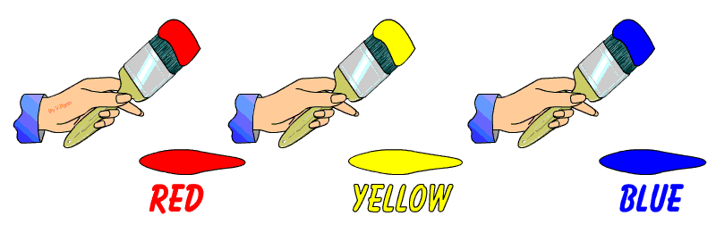
PIET MONDRIAN
Líneas negras
Colores primarios

Slide 4
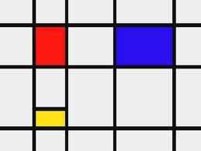

Slide 5
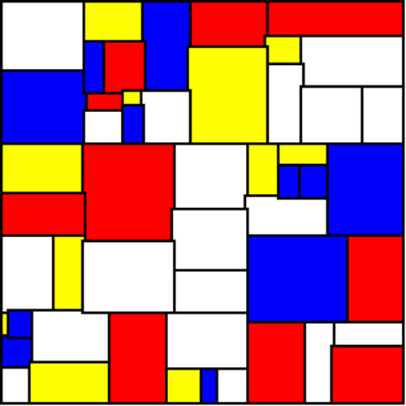

Slide 6
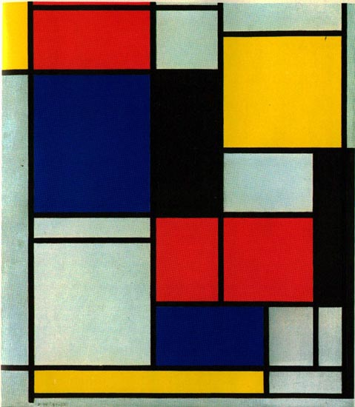

Slide 7
Más información sobre Mondrian
https://es.wikipedia.org/wiki/Piet_Mondrian

Slide 8
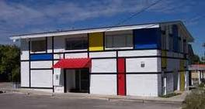
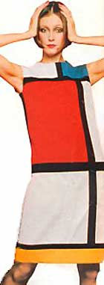
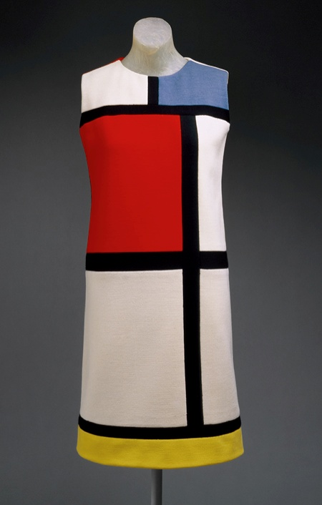
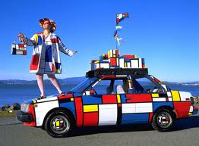
Se han decorado multitud de objetos usando sus diseños: coches, vestidos, casas, etc.

Slide 9
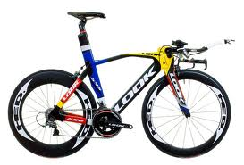
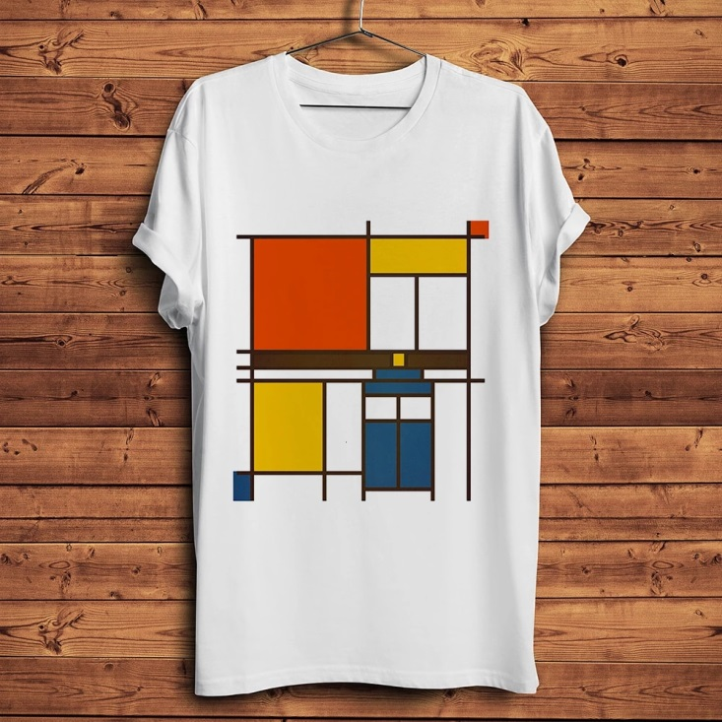
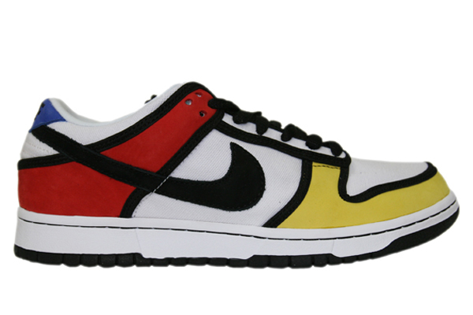
¡Incluso zapatos!

Slide 10
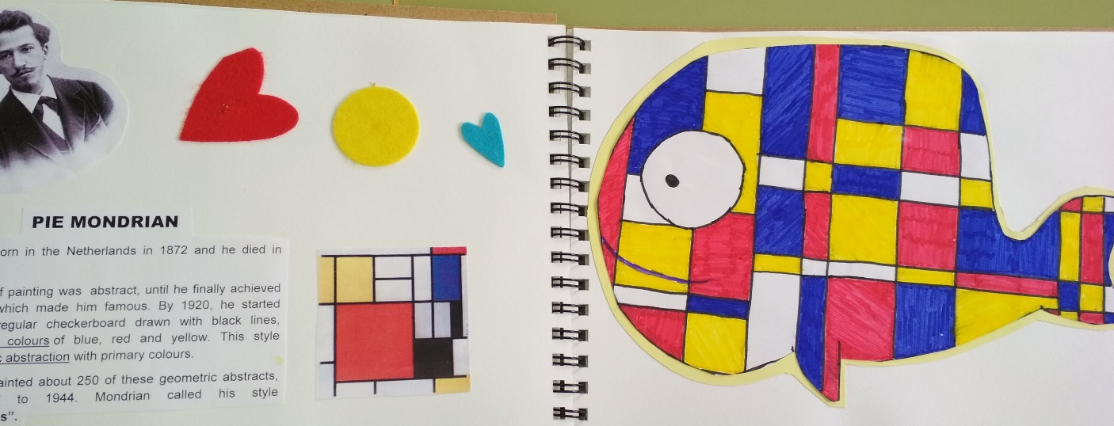
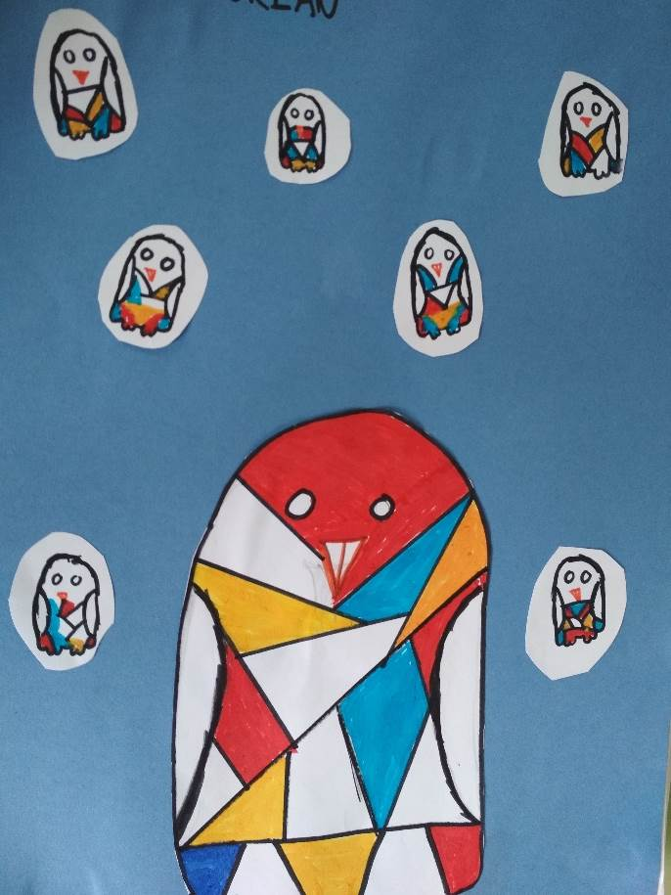
Actividad:
Elige un animal sencillo de dibujar.
Divídelo empleando líneas rectas negras.
Colorea algunos de los recuadros creados empleando SOLO los colores primarios.

Slide 11
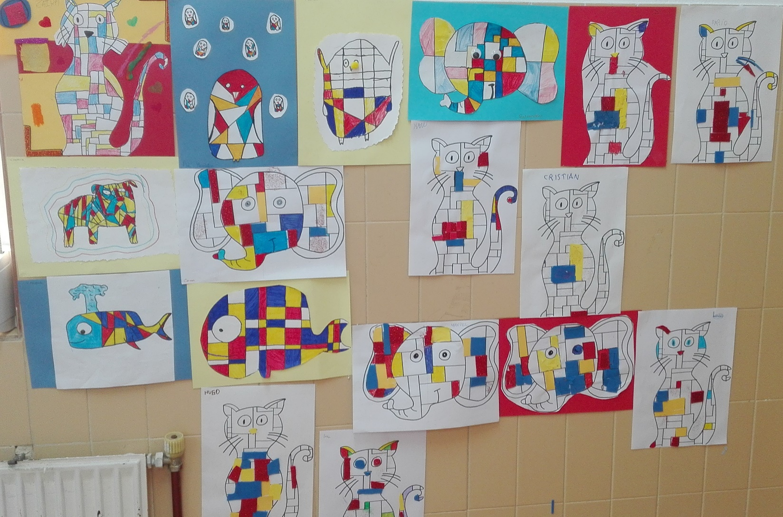
Ejemplos

Slide 12
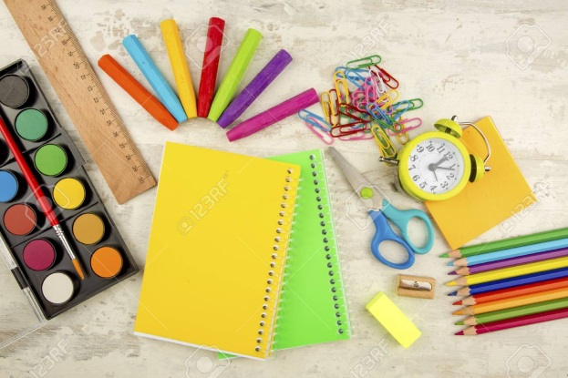
Materiales necesarios
Lápiz
Folio blanco o cartulina blanca
Regla
Pañuelo de papel (para limpiar el rotulador de la regla antes de volver a usarlo)
Rotulador negro
Podéis utilizar rotuladores, pinturas, o cualquier material que tenga los colores primarios, como goma eva, papel pinocho, etc.
Material opcional: tijeras y papeles de colores (rojo, amarillo, azul).

Slide 13
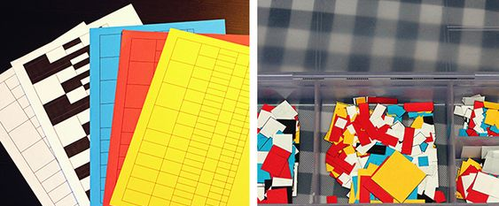
Para completar os cuadrados dibujados usaron goma roja eva, cartulina azul y amarilla y rotuladores.

Slide 14
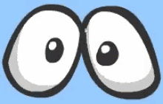
Ojo!
- Haz un boceto. Piensa qué quieres hacer antes de comenzar a dibujar. Hay que cuidar el material.
- Cuidado con los rotuladores y la regla. Aseguraos que no tiene restos de rotulador antes de volver a usarla, para evitar borrones.

Slide 15
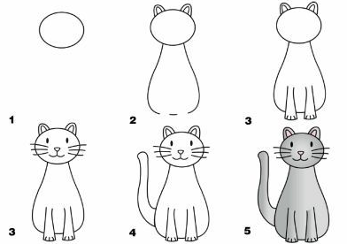
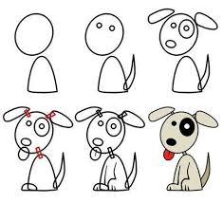
¿Cómo dibujar animales?

Slide 16
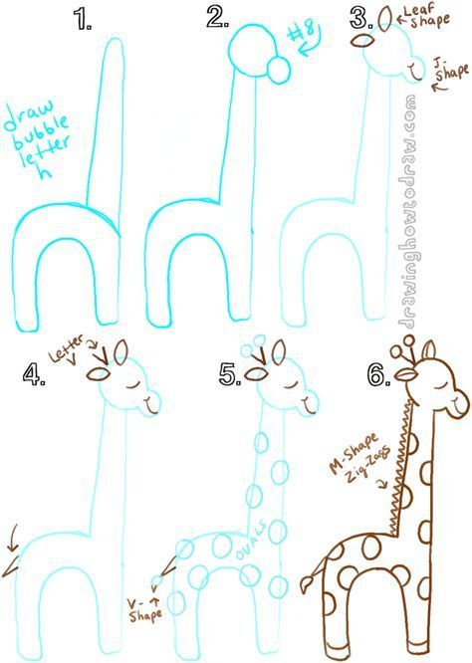
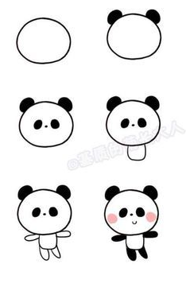
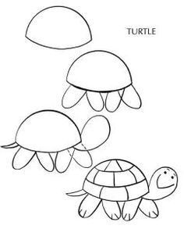
¿Cómo dibujar animales?

Slide 17
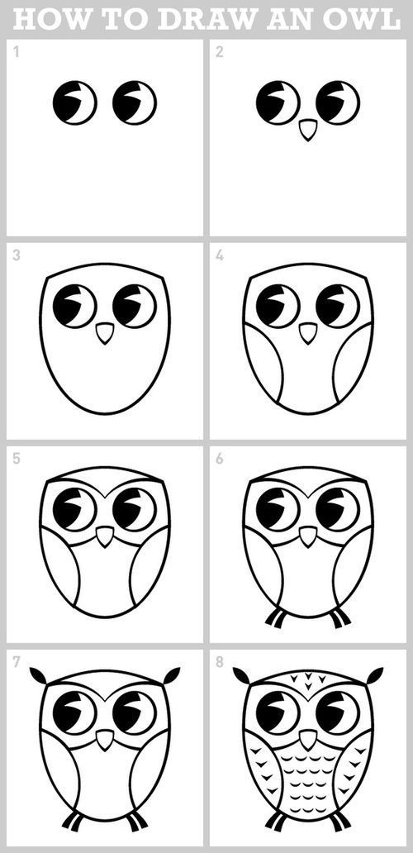
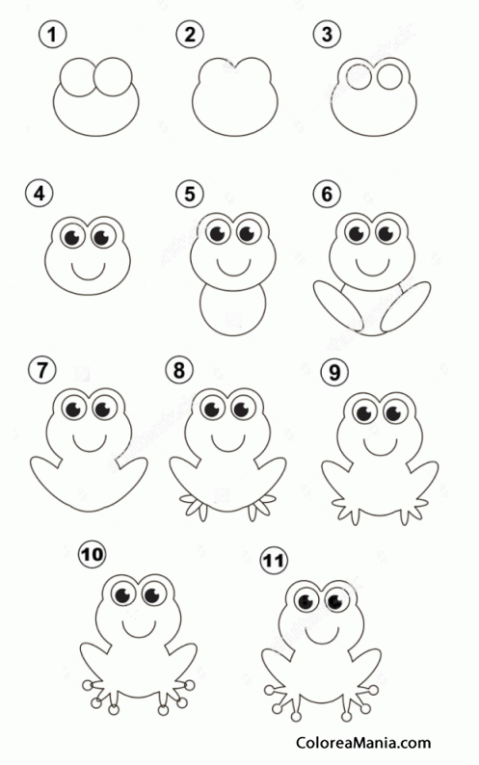

Slide 18
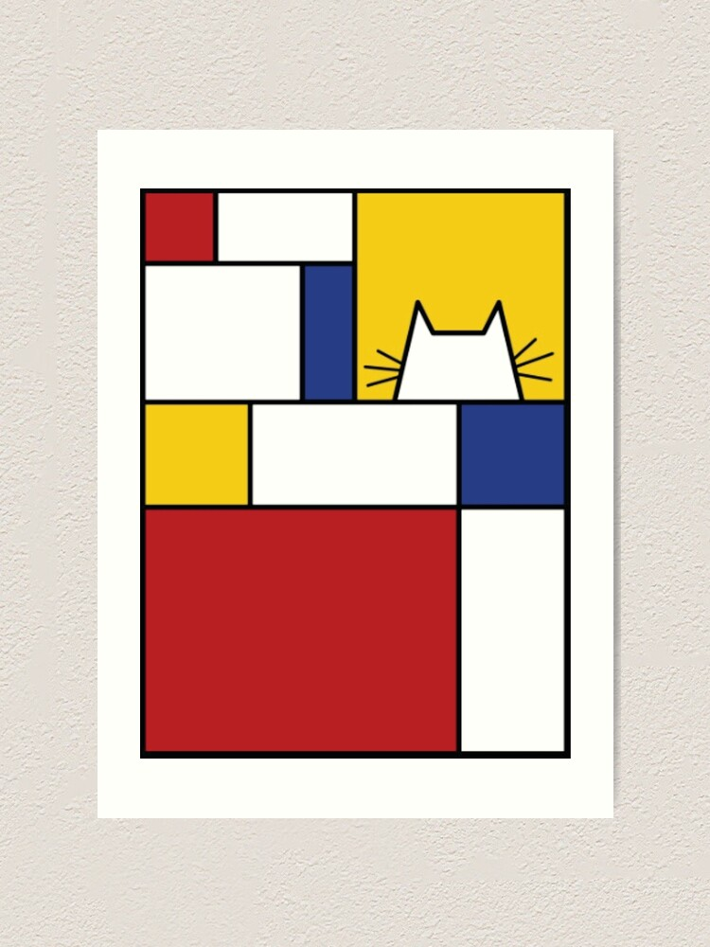
¡Espero ver pronto vuestras creaciones!

